Slide 1
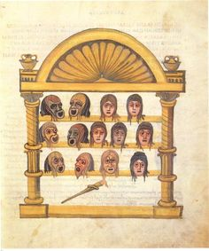
Rimska pozornica LIKOVI
Rukopis Terencija iz 10. stoljeća, Codex Vaticanus Latinus 3868, fol. 77 r.; https://www.pinterest.com/pin/327355466637266351/

Slide 2
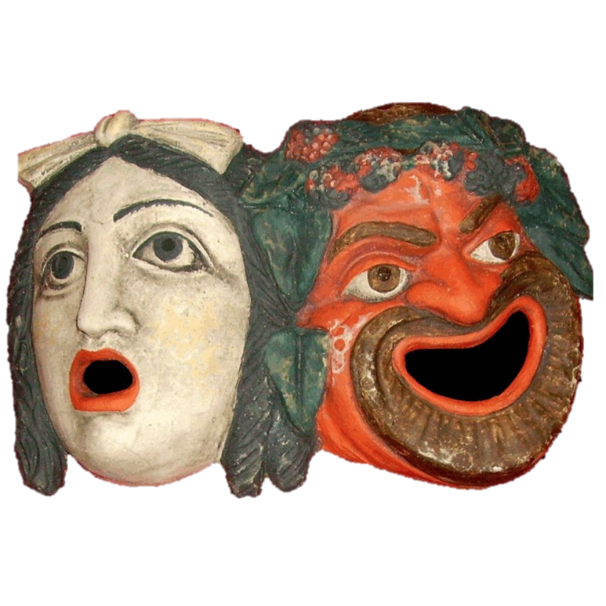
Maske
Sigurno postoje od pol. 2. st. pr. Kr., ali vjerojatno se koriste i ranije (u Plautovo vrijeme)
Od lana ili pluta, s velikim otvorima za oči
Dočaravaju osjećaje i čine lice vidljivijim,
možda pojačavaju glas (?)
Omogućavaju manji broj glumaca
za rimske komedije procjenjuje se da je minimalno potrebno 5
Nose karakteristike određenog tipa likova
npr., za žene su bijele, za muškarce tamnije
https://bottega.avalonceltic.com/rep_immagini/prod/maschera_commedia_tragedia_1.jpg

Slide 3
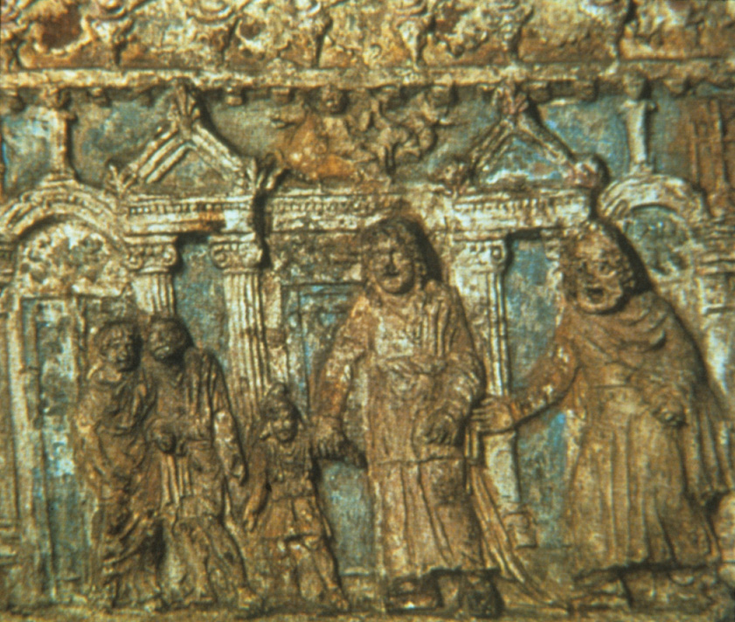
Akcijev Astijanakt?; reljef s baze malog svetišta (aedicula) iz grobnice P. Numitorija Hilara, Via Salaria, kraj 1.st.pr.Kr. http://www.usu.edu/markdamen/clasdram/images/14/reliefcomicscene.jpg
Ibo, alius nunc fieri volo.
= „Idem, sad želim postati netko drugi.”
- Poenulus, 126

Slide 4
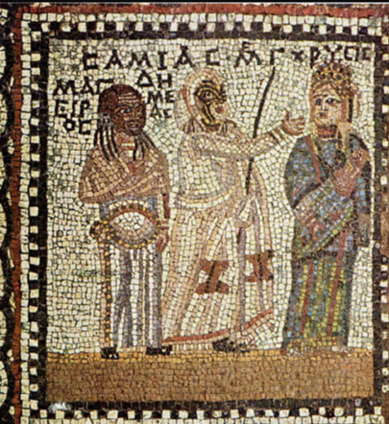
tipovi
Muškarci
žene
Starac
sijeda kosa, brada
Rob
kosa određene boje (često crvena), brada
Mladić
bez brade
Starica
sijeda kosa
Meretrix (prostitutka)
Djevojka
nema velikih razlika jer često mijenjaju status unutar djela
Kuhar iz Menandrove Samljanke je crn (mozaik iz 3.st.n.e., Kuća Menandra u Mitileni, Lezb)
Saamiblog; https://www.flickr.com/photos/28772513@N07/6773164149

Slide 5
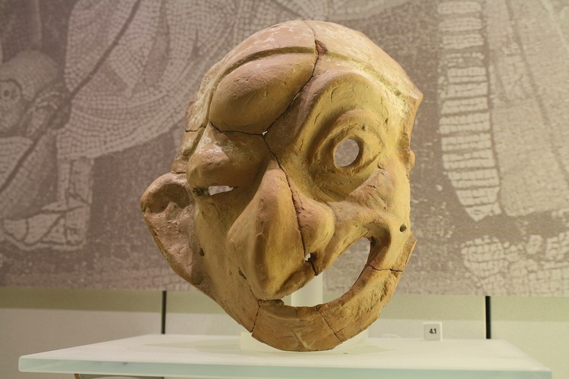
Postoje i mnogi likovi koji uključuju kombinacije i
posebnosti:
paraziti, kuhari, svodnici ...
nose dodatne prepoznatljive oznake:
podignute obrve, crvena kosa, različite frizure, nakit...
svakoj masci posebnost ulijeva i glumac kretnjama i stavom
rufus quidam, ventriosus, crassis suris, subniger,
magno capite, acutis oculis, ore rubicundo, admodum
magnis pedibus
= (Pseudol je) neki riđokosi, trbušast, debelih gležnjeva, ponešto garav, velike glave, oštrih očiju, crvenkastih obraza, podosta velikih stopala. (Pseudolus 1218-20)
Maccus,
lik iz atelane
Cartwright, Mark. "Roman Maccus Comedy Mask." Ancient History Encyclopedia. Last modified August 24, 2017. https://www.ancient.eu/image/7071/.

Slide 6
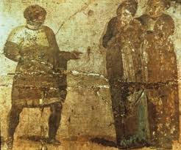
Kostimi
Grčki (pallium) ili rimski (toga) ogrtač
ovisno o tipu komedije
Moguće da su podstavljeni jastucima i s vidljivim falusima, kao u grčkoj komediji (možda samo za starce, svodnike i ?robove)
Kao i maske, kodirani su (iako ne obavezno)
za određene likove:
Grimizno nose bogataši
Svodnici nose šareno
Vojnici imaju vojnički ogrtač
Žuto (šafranasto) označava ženu, ali žute rese nose
bogovi
Kratku tuniku imaju robovi
http://www.usu.edu/markdamen/ClasDram/chapters/143terence.htm

Slide 7
Dodatni rekviziti
Starci mogu imati štapove; ženski likovi dodatnu podstavu na potrebnim dijelovima
Kuhari nose opremu, vojnici mačeve: prave ili komične (dječje)?
Šeširi / kape se često spominju
označavaju strance, oslobođenike...
Posebni kostimi
Likovi u komedijama (pogotovo Plautovim) često oponašaju neke druge likove / prave se nečim što nisu
povezi za oči, velovi, perzijska odora
zlato i ukrasi koje Rimljankama zabranjuje zakon protiv raskoši (lex Oppia)

